Slide 1
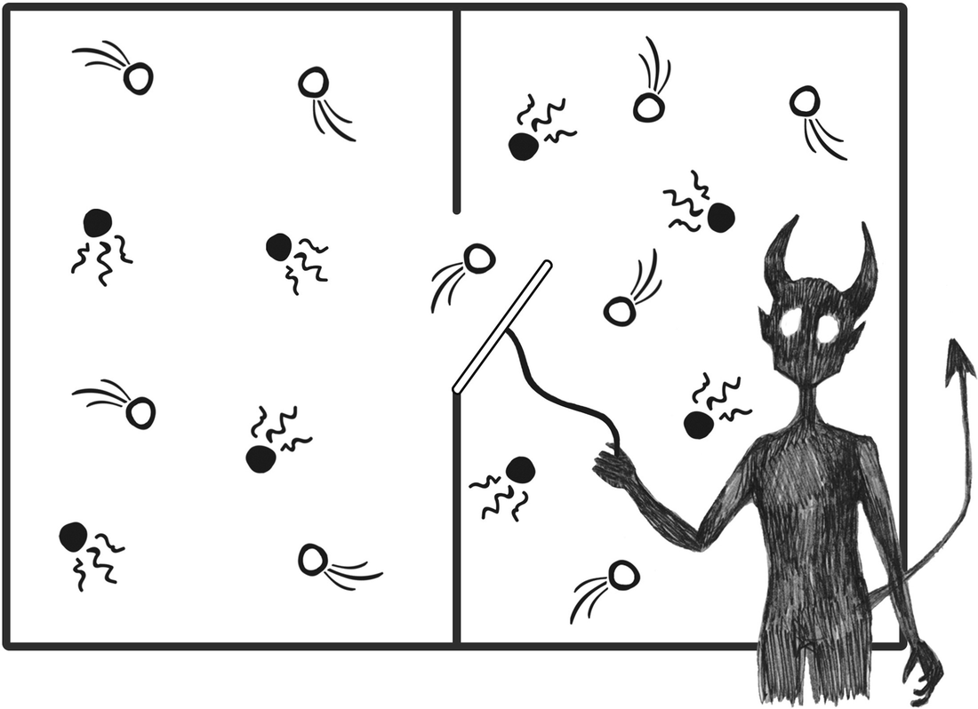
მაქსველის დემონიდან ლანდაუერის წაშლამდე
მომხსენებელი: გოგა სუქნიძე

Slide 2
მაქსველის დემონი
სიზერალდის ძრავა
პარადოქსის დროებითი გადაჭრა
ლანდაურის წაშლის პრინციპი
მაქსველის დემონის პარადოქსის გადაჭრა
დემონის გაცოცხლება

Slide 3
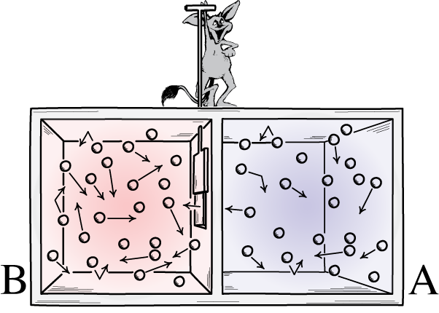
მაქსველის დემონი
პარადოქსი
წარმოვიდგინოთ ყუთი რომელშიც გვაქვს თერმულ წონასწორობაში მყოფი გაზი, ე.ი. ტემეპერატურა T არის ერთგვაროვანი მთელ ყუთში.
დემონს შეუძლია გააღოს და დაკეტოს ყუთში ჩადებული გამუოფის კარი.
როგორც კი დემონის ქმედება გამოიწვევს მცირე ტემპერატურათა შორის სხვაობას მარჯვენა და მარცხენა ნაწილებს შორის, ის განაგრძობს ტემპერატურის გადაადგილებას ცივი(მარჯვენა) მახრიდან, ცხელ(მარცხენა) მხარეში, მუშაობის შესრულების გარეშე, რაც იწვევს თერმოდინამიკის მეორე კანონის დარღვევას. ენტროპია მცირდება ისე, რომ არსად არ იზრდება

Slide 4



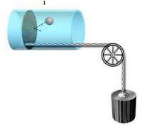
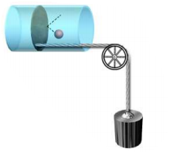
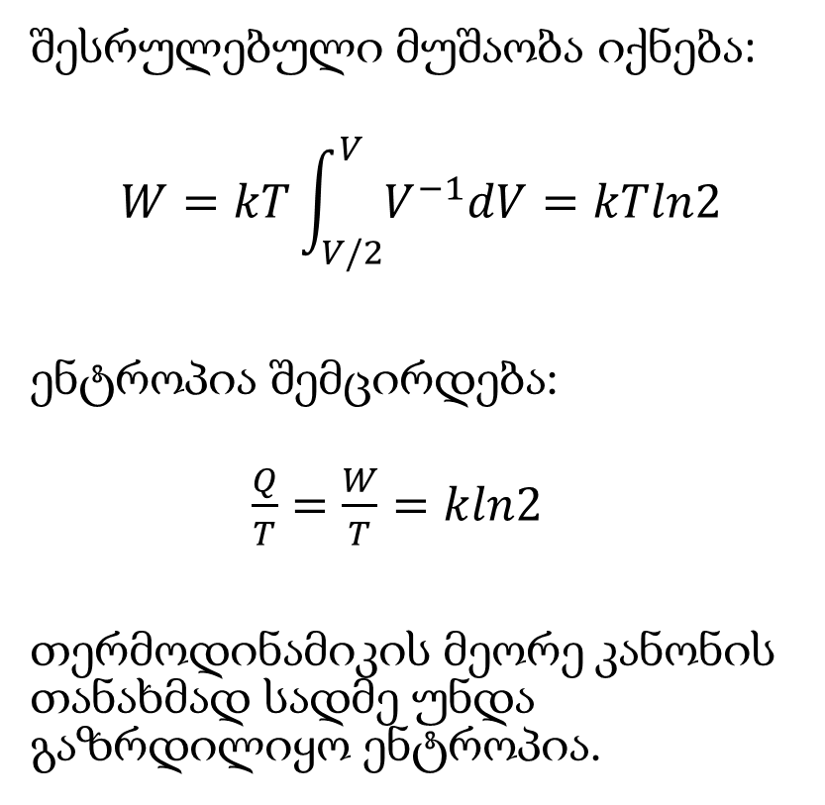
სიზელარდის ძრავა
შესრულებული მუშაობა იქნება:
$$W=kT\int_{V/2}^{V}{V^{−1}dV=kTln2}$$
ენტროპია შემცირდება:
$\frac{Q}{T}=\frac{W}{T}=kln2$
თერმოდინამიკის მეორე კანონის თანახმად სადმე უნდა გაზრდილიყო ენტროპია.

Slide 5

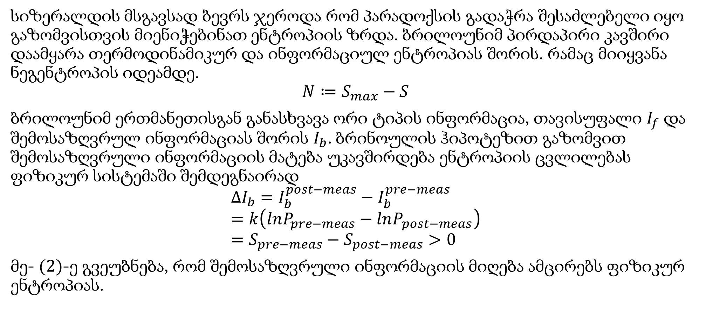

პარადოქსის დროებითი გადაჭრა
სიზერალდის მსგავსად ბევრს ჯეროდა რომ პარადოქსის გადაჭრა შესაძლებელი იყო გაზომვისთვის მიენიჭებინათ ენტროპიის ზრდა. ბრილოუნიმ პირდაპირი კავშირი დაამყარა თერმოდინამიკურ და ინფორმაციულ ენტროპიას შორის. რამაც მიიყვანა ნეგენტროპის იდეამდე.
$$N≔S_{max}−S$$
ბრილოუნიმ ერთმანეთისგან განასხვავა ორი ტიპის ინფორმაცია, თავისუფალი $I_{f}$ და შემოსაზღვრულ ინფორმაციას შორის $I_{b}$. ბრინოულის ჰიპოტეზით გაზომვით შემოსაზღვრული ინფორმაციის მატება უკავშირდება ენტროპიის ცვლილებას ფიზიკურ სისტემაში შემდეგნაირად
$$∆I_{b}=I_{b}^{post−meas}−I_{b}^{pre−meas} \\ =k\left(lnP_{pre−meas}−lnP_{post−meas}\right) \\ =S_{pre−meas}−S_{post−meas}>0$$
მე- $(2)$-ე გვეუბნება, რომ შემოსაზღვრული ინფორმაციის მიღება ამცირებს ფიზიკურ ენტროპიას.
$$(1)$$
$$(2)$$

Slide 6
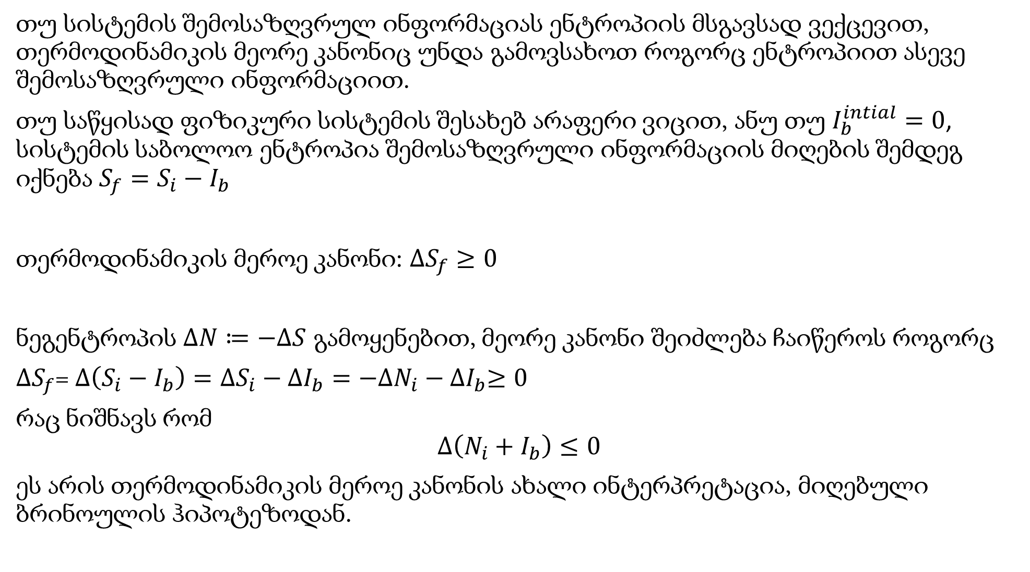
თუ სისტემის შემოსაზღვრულ ინფორმაციას ენტროპიის მსგავსად ვექცევით, თერმოდინამიკის მეორე კანონიც უნდა გამოვსახოთ როგორც ენტროპიით ასევე შემოსაზღვრული ინფორმაციით.
თუ საწყისად ფიზიკური სისტემის შესახებ არაფერი ვიცით, ანუ თუ $I_{b}^{intial}=0$, სისტემის საბოლოო ენტროპია შემოსაზღვრული ინფორმაციის მიღების შემდეგ იქნება $S_{f}=S_{i}−I_{b}$
თერმოდინამიკის მეროე კანონი: $∆S_{f}≥0$
ნეგენტროპის $∆N≔−∆S$ გამოყენებით, მეორე კანონი შეიძლება ჩაიწეროს როგორც
$∆S_{f}$= $∆\left(S_{i}−I_{b}\right)={∆S}_{i}−∆I_{b}=−∆N_{i}−{∆I}_{b}≥0$
რაც ნიშნავს რომ
$$∆\left(N_{i}+I_{b}\right)≤0$$
ეს არის თერმოდინამიკის მეროე კანონის ახალი ინტერპრეტაცია, მიღებული ბრინოულის ჰიპოტეზოდან.

Slide 7








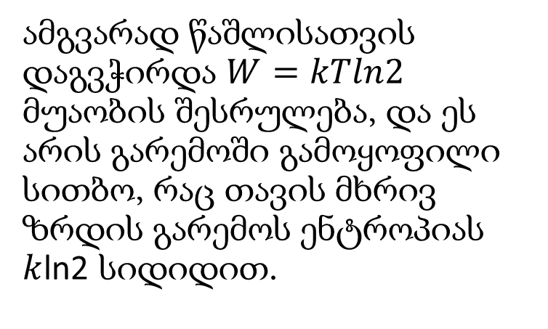
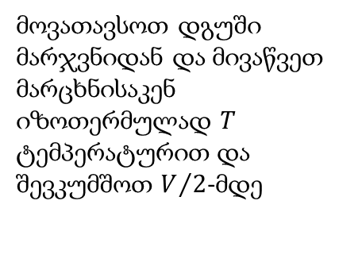
ინფორმაციის წაშლა: ლანდაუერის პრინციპი
“L” მდგომარეობა
“R” მდგომარეობა
ნაწილაკი იმყოფება L ან R მდგომარეობაში
(ა)
ამგვარად წაშლისათვის დაგვჭირდა $W=kTln2$ მუაობის შესრულება, და ეს არის გარემოში გამოყოფილი სითბო, რაც თავის მხრივ ზრდის გარემოს ენტროპიას $k$ln2 სიდიდით.
ინფორმაციის წაშაშლელად ამოვიღოთ გამყოფი
(ბ)
(გ)
მოვათავსოთ დგუში მარჯვნიდან და მივაწვეთ მარცხნისაკენ იზოთერმულად $T$ ტემპერატურით და შევკუმშოთ $V/2$-მდე
(დ)

Slide 8
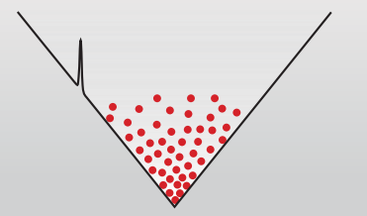
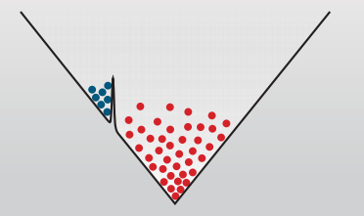
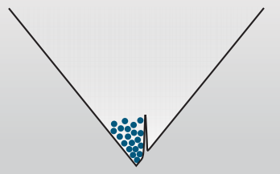
დემონის გაცოცხლება
თითქმის 150 წლის განმავლობაში მაქსველის დემონი განეკუთვნებოდა ფიქრითი ექსეპირმენტის შემთხვევას. როგორც შრიოდინგერმა დაწერა:
„ჩვენ ვერასდროს შევძლებთ ექსპერიმენტი ჩავატაროთ მხოლოდ ერთ ელექტრონზე, ატომზე ან (მცირე) მოლეკულაზე. ფიქრითი ექსპერიმენტებისას ჩვენ ვაკეთებთ დაშვებას რომ ამის გაკეთბა შეგვიძლია, რაც შედეგად სასცილო შედეგებს გვაძლევს... პირველ რიგში უნდა აღინიშნოს, რომ ჩვენ არ ვატარებთ ექსპერიმენტებს თითო ნაწილაკზე ისევე როგორც არ ვზრდით იხტიოზაურს ზოოპარკში.“
მარკ რაიცენმა და მისმა კოლეგებმა ტეხასის უნივერსიტედიან მოახერხეს ჩაეტარებინათ ექსპერიმენტი, რომელიც მაქსველის დემონს ‘გააცოცხლებდა’.
როდესაც ბარიერს შემოვიტანთ V-ფორმის მაგნიტურ ხაფანგში, ატომები რომლებიც გადაკვეთავენ ამ ბარიერს იქნებიან ისინი, რომლებმაც კინეტიკური ენერგია გარდაქმნეს პოტენციურ ენერგიად.
(ა)
(ბ)
(ბ-გ) ბარიერის ხაფანგის გასწვრივ ნელ-ნელა ჩამოცურებით, შეგვიძლია გამოვყოთ ცივი ატომები ცხელებისგან, რაც არის სწორედ მაქსველის დემონის იდეა
(გ)

Slide 9
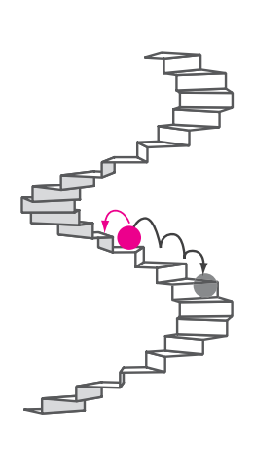
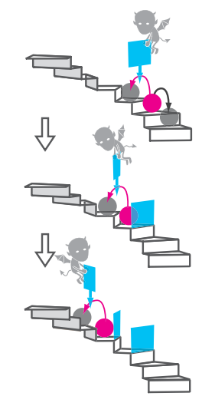
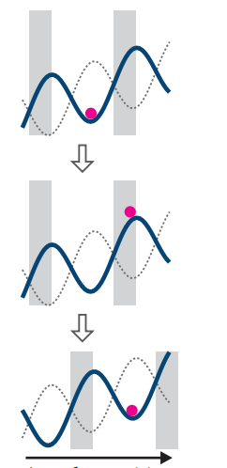
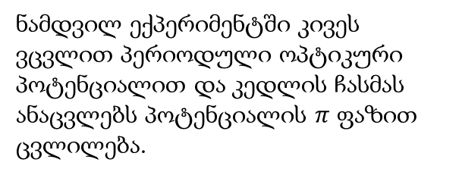
სიზერალდის ძრავის შექმნა
(ა)
(ბ)
(გ)
ნაწილაკი კიბის მსგავს პოტენციალზე ძირითადად იმოძრავებს ქვევით, მაგრამ იქნება მომენტები როდესაც ენერგიის ფლუქტუაციები მას ზედა კიბეზე აიყვანს.
ყოველთვის როდესაც დემონი აკვირდება, რომ ნაწილაკი ავიდა ზედა კიბეზე, ის სვამს კედელს რომელიც ხელს უშლის ნაწილაკს უკან დაბრუნებაში.
ნამდვილ ექპერიმენტში კივეს ვცვლით პერიოდული ოპტიკური პოტენციალით და კედლის ჩასმას ანაცვლებს პოტენციალის $π$ ფაზით ცვლილება.

Slide 10
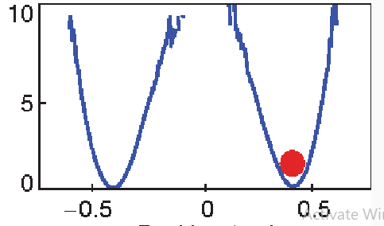
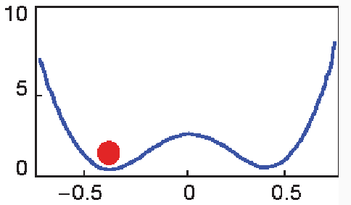
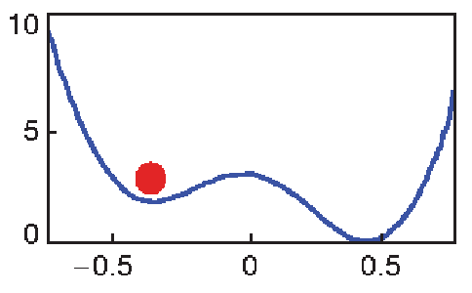
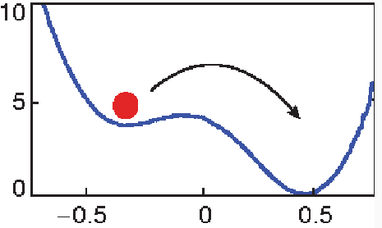
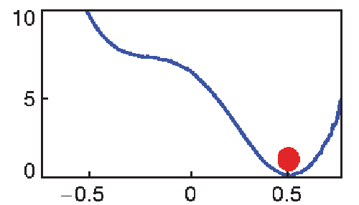


ლადნაურის წაშლა
(ა)
(ბ)
ნაწილაკი მოვაქციოთ ორგამ პოტენციალში რომელიც წარმოქმნილია ორი ფოკუსირებული ლაზერის მიერ. ასეთ სისტემას აქვს მხოლოდ ორი მდგომარეობა, ნაწილაკი შეიძლება იყოს ან მარჯვენა მხარეს ან მარცხენა მხარეს და ანუ იანხავს მხოლოდ ერთ ბიტ ინფორმაციას. დავწიოთ ბარიერი ლაზერის ინტენსივობის შეცვლით. შემდეგ ნაწილაკი გადავწიოთ მარჯვნივ პიეზოელექტრული ძრავით. დავაბრუნოთ პოტენციალი თავის საწყის მდგომარეობაში.
(გ)
(დ)
Potential/$k_{b}T$
(ვ)
(ე)
Position($μm)$

Slide 11
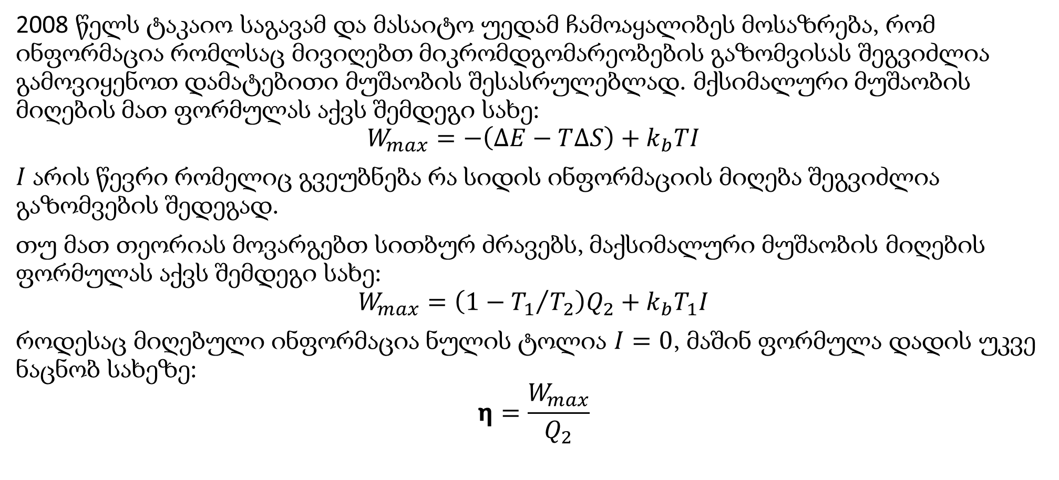
თანამედროვე თეორია
2008 წელს ტაკაიო საგავამ და მასაიტო უედამ ჩამოაყალიბეს მოსაზრება, რომ ინფორმაცია რომლსაც მივიღებთ მიკრომდგომარეობების გაზომვისას შეგვიძლია გამოვიყენოთ დამატებითი მუშაობის შესასრულებლად. მქსიმალური მუშაობის მიღების მათ ფორმულას აქვს შემდეგი სახე:
$$W_{max}=−\left(∆E−T∆S\right)+k_{b}TI$$
$I$ არის წევრი რომელიც გვეუბნება რა სიდის ინფორმაციის მიღება შეგვიძლია გაზომვების შედეგად.
თუ მათ თეორიას მოვარგებთ სითბურ ძრავებს, მაქსიმალური მუშაობის მიღების ფორმულას აქვს შემდეგი სახე:
$$W_{max}=\left(1−{T_{1}}/{T_{2}}\right)Q_{2}+k_{b}T_{1}I$$
როდესაც მიღებული ინფორმაცია ნულის ტოლია $I=0$, მაშინ ფორმულა დადის უკვე ნაცნობ სახეზე:
$$η=\frac{W_{max}}{Q_{2}}$$
(3)
(4)
(5)

Slide 12
მადლობთ ყურადღებისთვის

